Slide 1
京西网电商系统
汇报人：-

Slide 2
项目简介
数据库
前端 后端
实机演示

Slide 3
01
项目简介

Slide 4
总体架构
HTML CSS JS
Servlet
JavaBean
表现层
用于构建前端
业务逻辑层
用于处理请求
持久层
用于操作数据库

Slide 5
项目模块
网站首页
用户登录模块
用户信息模块
展示商品分类
搜索
用户登录
用户注册
查看个人信息
修改个人信息
修改密码
购物车模块
支付模块
管理员模块
查看购物车
修改购物车
结算购物车
支付
查看已支付商品
添加商品
删除商品

Slide 6
流程图
首页
商品
未登录
购买
付款
登录
用户
购物车
管理员
个人信息
已购商品
管理商品

Slide 7
02
数据库

Slide 8
设计思路
分为四个表，分别是user、goods、shoppingcart、check
每个用户可以有多个购物车和账单，每个购物车和账单只包含一个商品
每个表的主码都是各自的id，非主属性只依赖于主码
由于所有表中每一关键字都不可再拆分，故满足1NF
各表中所有列都完全依赖于主键，故满足2NF
各表中所有列都于主键直接相关，故满足3NF
对于所有的属性，要么是主码，要么依赖于主码，故满足BCNF

Slide 9
操作
表名 | 增 | 删 | 改 | 查
User | 注册用户 | / | 修改密码、信息 | 登录
Goods | 添加商品 | 删除商品 | / | 筛选商品
Shoppingcart | 添加购物车 | / | 修改数量 | 查看购物车
Check | 付款 | / | / | 查看已购列表

Slide 10
模式图
user
Uid
Name
Passward
Email
lastlogin
Shoppingcart
Sid
Uid
Gid
Status
number
goods
Gid
Kinds
Gname
Gphoto
Types
Producer
Price
Carriage
Pdate
Paddress
Describe
Check
cid
Uid
Gid
Number
Address

Slide 11
E-R图
goods
Gid
Kinds
Gname
Gphoto
Types
Producer
Price
Carriage
Pdate
Paddress
Describe
user
Uid
Name
Passward
Email
lastlogin
Shoppingcart
Sid
Uid
Gid
Status
number
own
contain
pay
Check
Cid
Uid
Gid
Number
Address

Slide 12
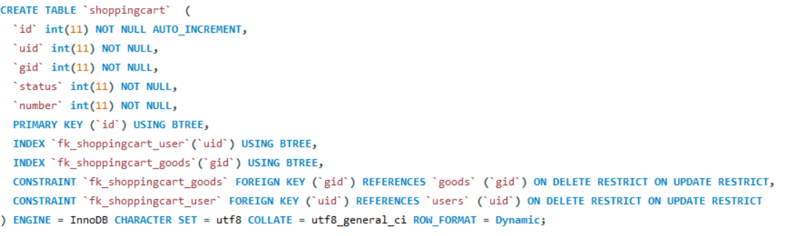
加分项
通过实现三个角色unsigned，signed，administrator，使用授权语句赋予不同角色不同操作权。
主码自动递增增加，避免出现id重复
可以向商品添加图片，通过输入图片相对路径就可以
不仅符合第三范式，而且满足BC范式
采用B-树索引技术，加快访问速度
外码约束清晰明了

Slide 13
03
前端 后端

Slide 14
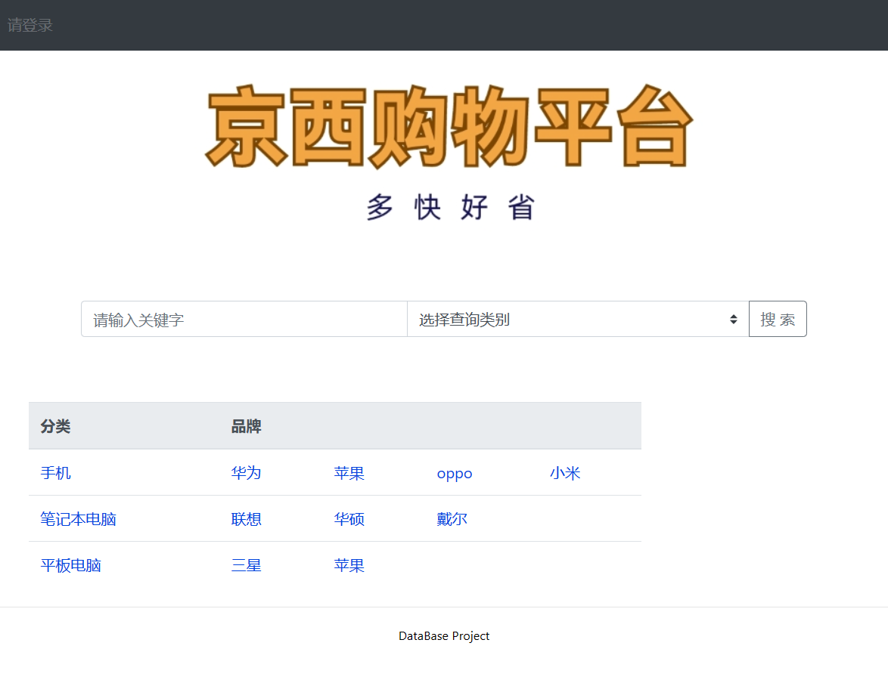
前端
JSP实现
采用Bootstrap框架，美化页面
支持三种身份：
未登录：商品模块
登录用户：购物车模块、支付模块、个人信息模块
管理员：管理员模块

Slide 15
后端
通过servlet技术，采用Post方法，处理前端的请求
使用JavaBean，用JDBC，连接数据库做出相应的操作

Slide 16

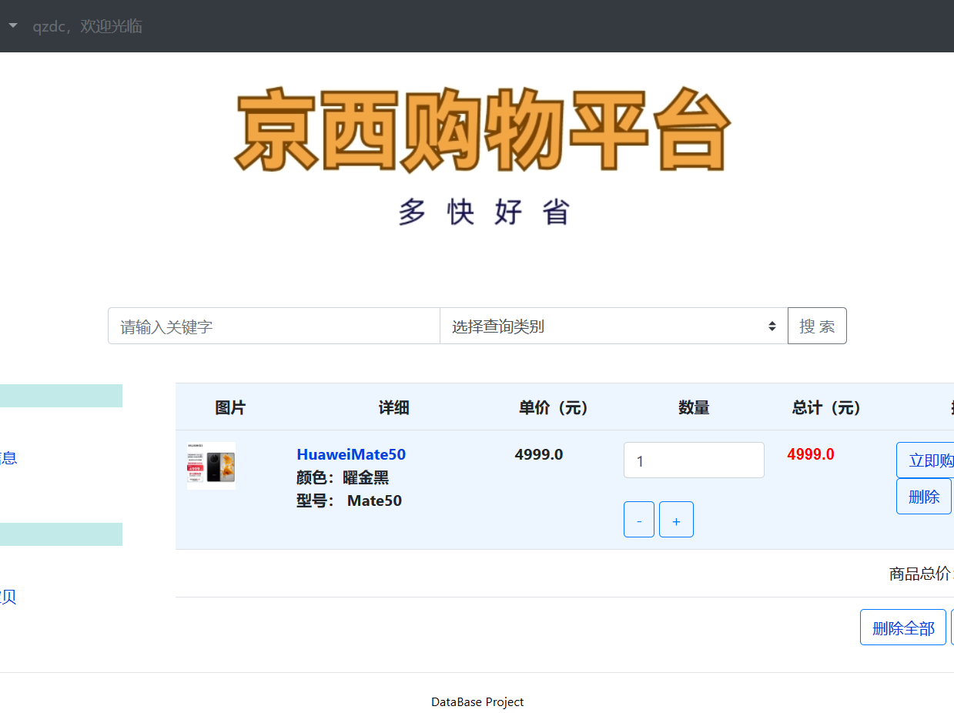
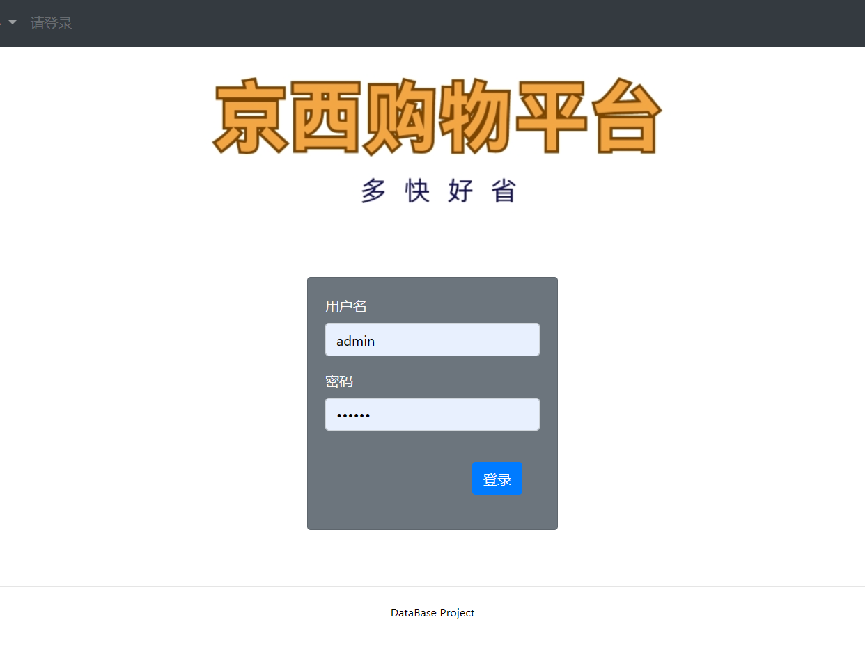
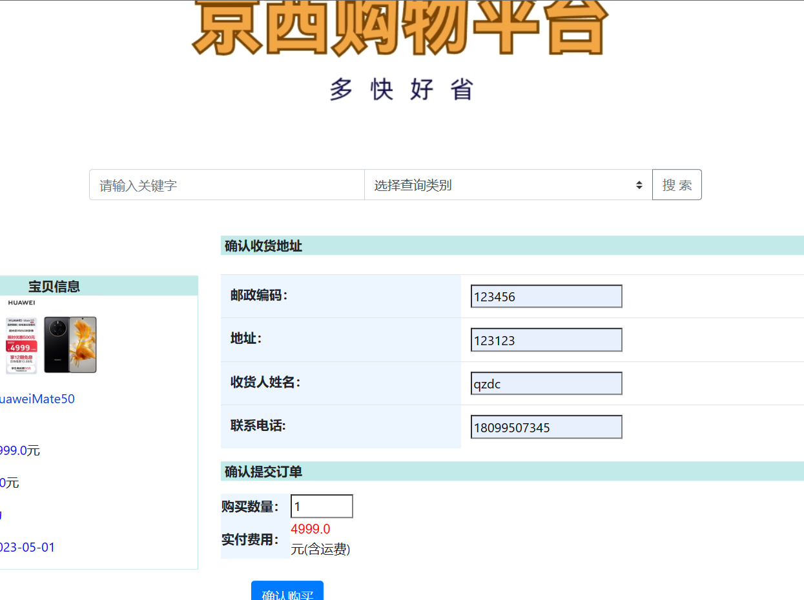
网页截图

Slide 17
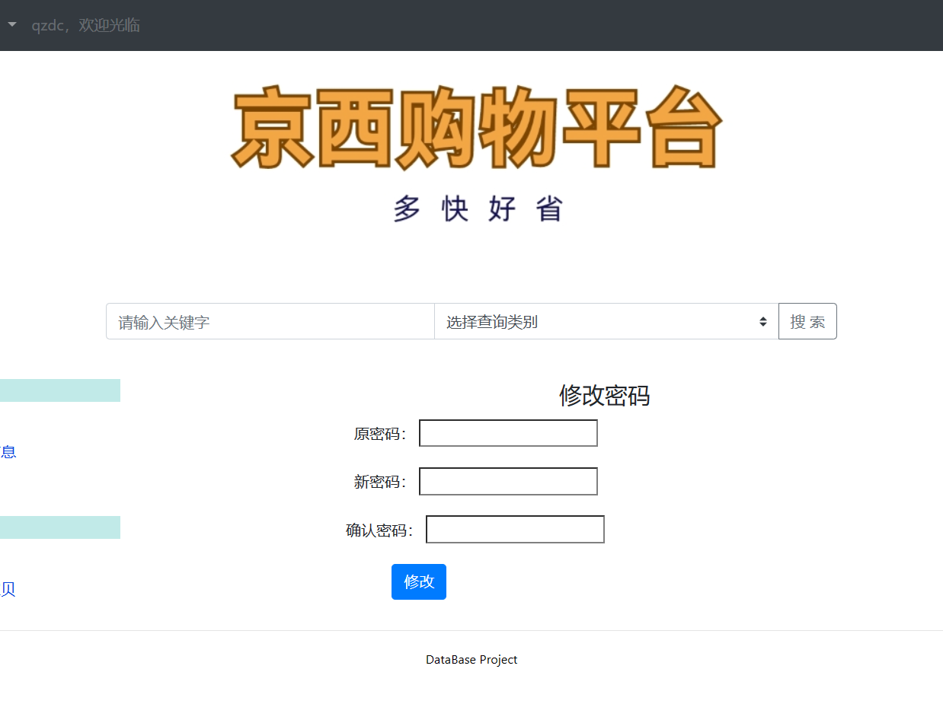
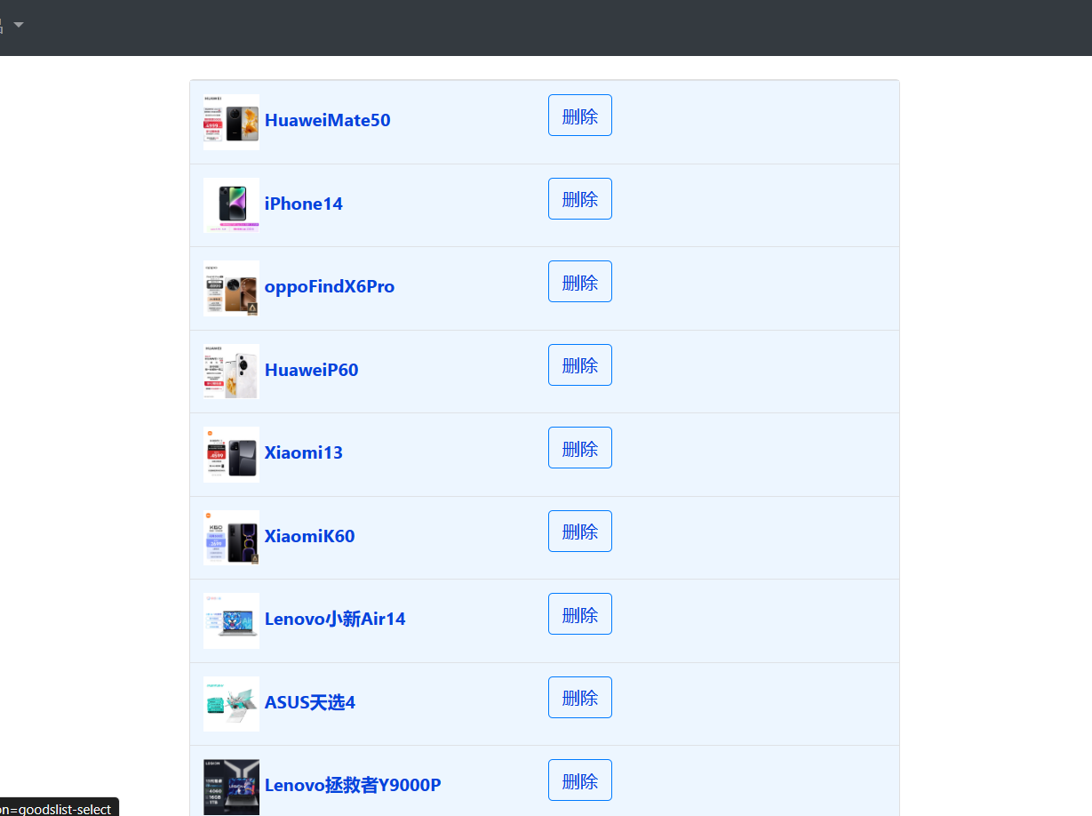
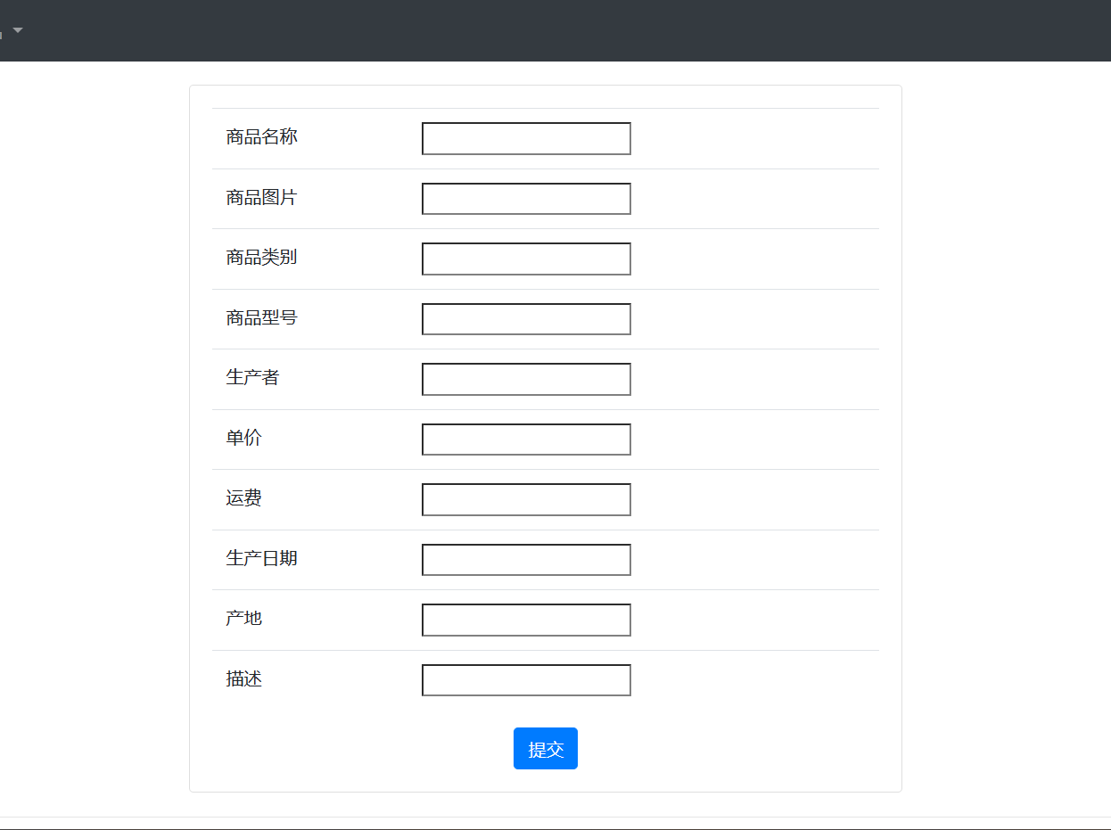
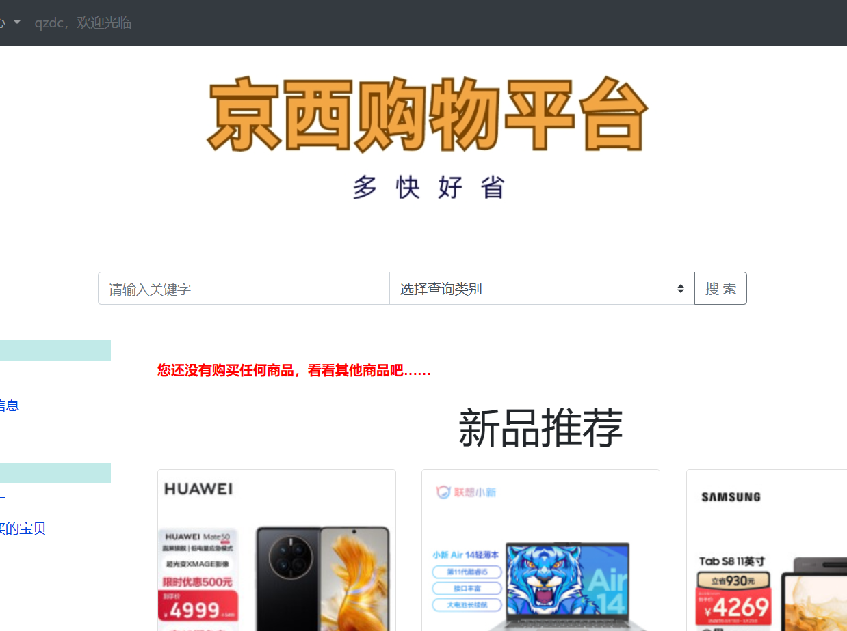
网页截图

Slide 18
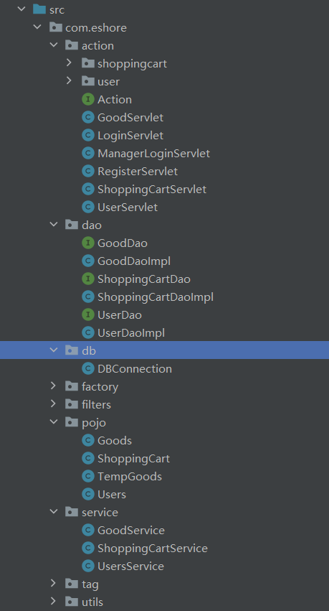
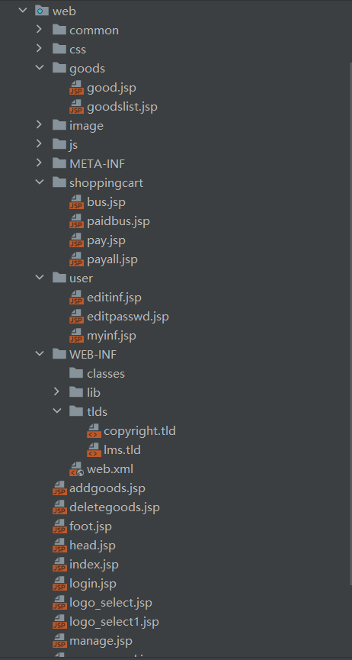
加分项
采用过滤器，判断是否登录
采用分页技术，可以分页显示
关于数据库的操作用了prepared statement的方法，防止sql注入攻击
采用Bootstrap框架，美化页面，页面简洁美观
采用模块化设计，统一设置头部导航栏，logo，尾部版权信息
各个页面分工明确，符合用户的使用逻辑
项目层级结构清晰，符合设计规范 action是操作系统的类，dao是操作数据库的类，db是连接数据库的类
采用的前端技术都是实验课上所讲述的，学以致用

Slide 19
04
实机演示

Slide 20
谢谢
汇报人：-

